Slide 1


Metody sporządzania planów, strategii i opracowań rozwoju społecznego gmin
Wilamowice, 29.08 – 02.09.2019r.
Wsparcie Komisji Europejskiej dla produkcji tej publikacji nie stanowi poparcia dla treści, które odzwierciedlają jedynie poglądy autorów, a Komisja nie może zostać pociagnięta do odpowiedzialności za jakiekolwiek wykorzystanie informacji w niej zawartych.

Slide 2
Strategie, plany, opracowania rozwoju gmin – po co tworzymy?
Konieczność wyznaczenia jednolitego drogowskazu, kierunku rozwoju
Konieczność optymalnego wydatkowania środków publicznych na rozwój
Podstawa ubiegania się o środku finansowe pochodzące ze źródeł zewnętrznych
Przestrzeganie prawidłowych metod budowy strategii staje się szansą aktywizacji lokalnej ludności poprzez włączenie jej w procesy decyzyjne nie tylko na etapie planowania rozwoju gminy, ale i realizacji poszczególnych celów. Potrzeba opracowania kierunków przyszłego rozwoju gminy oraz określenia dróg i środków ich realizacji przy aprobacie lokalnej społeczności jest warunkiem procesu rozwoju społeczno-gospodarczego.

Slide 3
Strategia Rozwoju – definicja
Strategia to perspektywiczny plan, który
określa strategiczne cele rozwoju,
wytycza kierunki działania w postaci celów i zadań operacyjnych
wskazuje środki finansowe i ich źródła niezbędne do realizacji przyjętych celów i zadań.
Strategia zawiera zasady i sposoby zarządzania rozwojem gminy w dłuższym horyzoncie czasowym (10-15 lat) określając działania, jakie należy podjąć, aby gmina mogła funkcjonować i rozwijać się
Strategia rozwoju jest dokumentem planistycznym, mającym podnieść jakość życia mieszkańców i przyczynić się do lepszego gospodarowania środkami publicznymi

Slide 4
Strategia Rozwoju – definicja
Strategia rozwoju pełni wiele funkcji:
− regulacyjną, określającą politykę władz samorządowych w zakresie kierunków i tempa rozwoju społeczno-gospodarczego,
− stymulującą rozwój, zwłaszcza gospodarki,
− informacyjno-promocyjną na temat priorytetów, kolejności wdrażania,
− kontrolno-koordynacyjną w zakresie ukierunkowania działań na realizację celów,
− ochronną, np. cennych walorów i zasobów środowiska przyrodniczego, dziedzictwa kulturowego,
− wyrównawczą, np. w zakresie likwidacji zróżnicowań w wyposażeniu w infrastrukturę komunalną i społeczną poszczególnych obszarów jednostki samorządowej,
− racjonalizującą wykorzystanie zasobów materialnych, finansowych, ludzkich i informacyjnych.

Slide 5
Rozwój społeczny – definicja
„Celem rozwoju społecznego jest dobrobyt ludzi, taki jakim go oni rozumieją”, zaspokajanie potrzeb ludzi poprzez tworzenie i zmienianie instytucji (w tym wartości, zachowań i motywacji ludzi) (F. J. Paiva, za Cummings, 1983)
Rozwój społeczny „ma dwa powiązane wymiary: pierwszym jest rozwój potencjału (capacity) ludzi do stałej pracy na rzecz dobrobytu własnego i społeczeństwa; drugim jest zmiana lub rozwój instytucji społeczeństwa, tak aby ludzkie potrzeby były zaspokojone na wszystkich poziomach, szczególnie na najniższym” (F. J. Paiva, za Lowe, 1995)
„Proces planowych zmian społecznych zaprojektowanych tak, aby wspierać ludzki dobrobyt w kontekście wszechstronnego rozwoju gospodarczego” (Midgley, 1995)

Slide 6
Zalety posiadania strategii
zapewnia racjonalność w wykorzystaniu gminnych środków budżetowych
poddanie pod publiczny osąd zamierzonych kierunków rozwoju pozwala na wyzwolenie oddolnych inicjatyw społecznych w gminie
tworzenie strategii zmusza samorząd i władze gminy nie tylko do gruntownej analizy swego potencjału, ale także do analizy sytuacji sąsiednich gmin, aby wiedzieć, w czym są od nich lepsi, w jakich dziedzinach mogą konkurować, a jakie działania warto podjąć wspólnie
starania o fundusze, dotacje bardzo ułatwia opracowany strategiczny plan rozwoju, z którego wynika logika wzajemnych powiązań między poszczególnymi zaplanowanymi celami, jakie chce gmina zrealizować
planowanie strategiczne nastawione na dłuższy horyzont czasowy uczy także lokalne społeczności, że przyszły rozwój wymaga często hierarchizacji celów

Slide 7
Etapy tworzenia strategii
Tworzenie strategii rozwoju opiera się na podjęciu kilu kroków:
Krok 1
Opracowanie diagnozy, raportu o stanie gminy (jej zasobach), który określi obecne miejsce gminy; a także wskazanie jej mocnych oraz słabych stron, szans i zagrożeń
Krok 2
Zarysowanie wizji stanu docelowego, tzn. określenie miejsca, w którym za 10-15 lat gmina chciałaby się znaleźć;
Krok 3
Ustalenie sposobów i środków, które pozwolą osiągnąć zamierzone cele strategiczne i operacyjne

Slide 8
Etapy tworzenia strategii
Krok 4
Opracowanie zestawu praktycznych działań, które powinny być podjęte w celu realizacji celów
Aby działania miały formułę nie tylko ułatwiającą wdrażanie, ale i weryfikację uzyskanych efektów konieczne jest:
− przyporządkowanie ich do celu,
− wskazanie kolejności ich wdrażania wraz ze wskazaniem terminu realizacji,
− wskazanie osoby (podmiotu) odpowiedzialnego za realizację,
− oszacowanie budżetu (kosztów) oraz źródła finansowania,
− ich powiązanie ze wskaźnikami wykonania
– wskazanie spodziewanego efekty realizacji zadania.

Slide 9
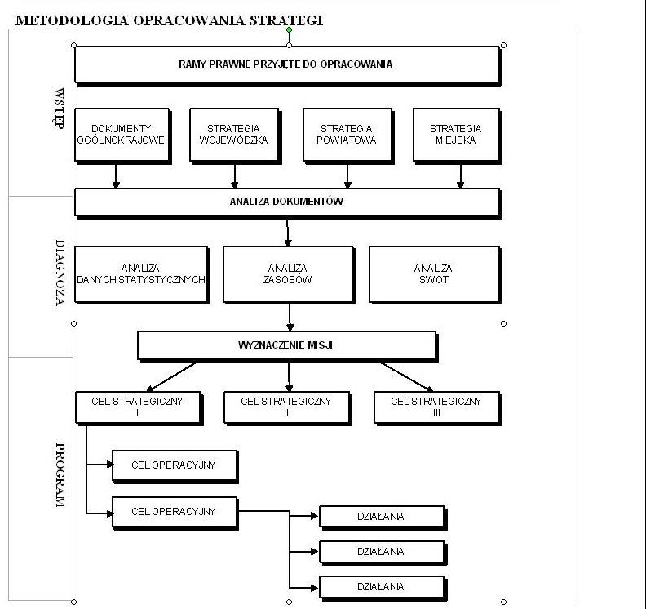

Slide 10
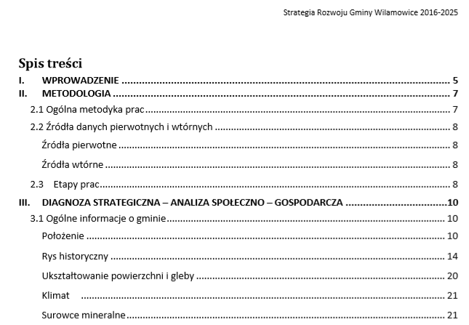

Slide 11
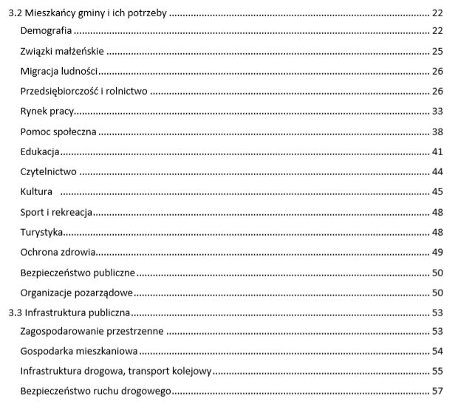

Slide 12
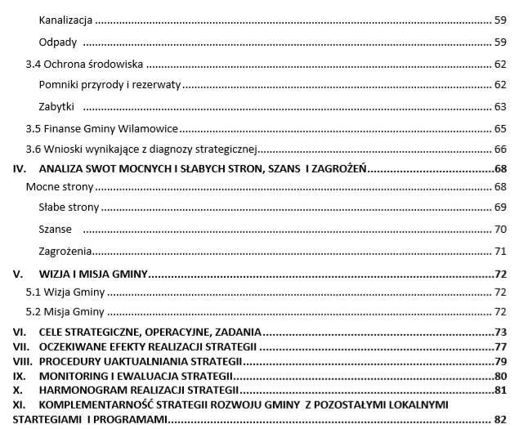

Slide 13
Przykładowe cele strategii rozwoju społecznego
Głównym celem strategii rozwoju społecznego powinno być rozwijanie kapitału ludzkiego poprzez wydobywanie potencjałów osób w taki sposób, by mogły w pełni uczestniczyć w życiu społecznym, politycznym i ekonomicznym na wszystkich etapach życia.
Cel powyższy może zostać zrealizowany poprzez:
wzrost zatrudnienia;
wydłużenie aktywności zawodowej i zapewnienie lepszej jakości funkcjonowania osób starszych;
poprawę sytuacji osób i grup zagrożonych wykluczeniem społecznym;
poprawę zdrowia obywateli oraz podniesienie efektywności opieki zdrowotnej;
podniesienie poziomu kompetencji i kwalifikacji obywateli.
Cele powinny być realizowane poprzez działania podejmowane na różnych etapach życia: od wczesnego dzieciństwa, poprzez edukację szkolną, edukację na poziomie wyższym, okres aktywności zawodowej i rodzicielstwa, do starości.

Slide 14
Przykładowe działania na rzecz rozwoju społecznego
Obszar działań | Kategoria działań
Zwalczanie ubóstwa | Ułatwienie dostępu do zasobów produkcyjnych i do infrastruktury. Zaspokajanie podstawowych potrzeb. Podniesienie poziomu zabezpieczenia społecznego i ograniczenie zagrożeń.
Integracja społeczna | Skutecznie działające władze (responsive government) i pełne uczestnictwo wszystkich w życiu społeczeństwa. Wyeliminowanie dyskryminacji, zapewnienie tolerancji, wzajemnego poszanowania i docenienie wartości różnorodności. Równość i sprawiedliwość społeczna. Zaspokajanie szczególnych potrzeb uchodźców, osób które zmuszone zostały do zmiany miejsca pobytu, tych którzy żądają azylu, a także leganie i nielegalnie migrujących. Problemy związane z przemocą, przestępczością Integracja społeczna i obowiązki rodzinne.

Slide 15
Metody tworzenia strategii
Przy formułowaniu strategii wykształciły się następujące metody:
ekspercka,
Metoda ekspercka polega na zaangażowaniu w tworzenie strategii pracowników naukowych, firm doradczych i innych ekspertów zewnętrznych
społeczna,
Metoda społeczna polega na zaangażowaniu pracowników własnych i lokalnej społeczności na każdym etapie tworzenia strategii
partycypacyjna
Metoda partycypacyjna to podejście mieszane, polegające na połączeniu podejść eksperckiego ze społecznym. Stosuje się go w celu niwelowania wad i wykorzystania zalet zarówno podejścia społecznego, jak i eksperckiego

Slide 16
Metody tworzenia strategii – wady i zalety
Ekspercka | Społeczna | Partycypacyjna
- traktowanie strategii w ściśle naukowy, akademicki sposób, oderwany od rzeczywistych problemów gminy | - brak pełnej znajomości zjawisk, procesów i trendów środowiska gospodarczego i politycznego w skali: wojewódzkiej, krajowej i światowej, które mogą wpływać na podjęcie pewnych programów rozwojowych lub zaniechanie ich opracowywania i stosowania, | + duży stopień akceptowalności ustaleń strategii rozwoju zarówno przez władze gminy, jak i mieszkańców,
- stosowaniu skomplikowanych, często nieczytelnych opisów przedsięwzięć, stosowanie technicznego, często niezrozumiałego języka | - brak możliwości skonfrontowania założeń strategii z dośw. innych samorządów w celu uniknięcia popełnionych przez nich błędów lub skorzystania z gotowych doświadczeń, brak profesjonalnych narzędzi prawnych, finansowych i technicznych opisujących rzeczywistość i wizję przyszłości, | + duże prawdopodobieństwo ciągłości realizacji ustaleń strategii rozwoju przez kolejne władze gminy
- trudności w porozumieniu z lokalną społecznością | - brak rzeczowych i obiektywnych opracowań popartych argumentami za i przeciw, wraz z kalkulacją korzyści i strat; | + wysoka zgodność ustaleń strategii rozwoju z możliwościami (np. finansowymi) jej wykonania,
- brak utożsamiania się społeczności lokalnej z celami strategicznymi | - niebezpieczeństwo opracowania chaotycznej strategii o wzajemnie wykluczających się celach | + dobra jakość opracowanego dokumentu

Slide 17
Powodzenie strategii rozwoju lokalnego zależy nie tylko od opracowania koncepcji rozwoju, ale przede wszystkim od jej skutecznej implementacji
Czynniki utrudniające wdrożenie strategii
niejednoznaczność celów sformułowanych w strategii,
brak utożsamiania się ze strategią,
zbyt górnolotne opracowanie strategii bez powiązania z faktycznymi możliwościami finansowymi, kadrowymi, rzeczowymi, infrastrukturalnymi, i bez zabezpieczenia koniecznych zasobów na jej realizację,
brak konsekwencji władz samorządowych,
brak koniecznych aktualizacji strategii,
brak odpowiedniego systemu motywacyjnego pracowników.

Slide 18
Metody wspomagające implementację strategii
– metoda projektów foresight
Metoda ta polega na wykorzystaniu elementów metod foresight w procesie określania kierunków polityki inwestycyjnej JST oraz identyfikacji przedsięwzięć, których realizacja wpłynie na poprawę jakości życia społeczności lokalnej.
Takie działanie pozwoliło na zwiększenie partycypacji społecznej w zarządzaniu wieloletnimi przedsięwzięciami
Podstawowym elementem jest ocena zgłaszanych przez mieszkańców / organizacje przedsięwzięć
Oceny tej dokonują tzw. uczestnicy oceniający inwestycje (UOI), którymi są radni i przedstawiciele rad osiedlowych.

Slide 19
Metody wspomagające implementację strategii
– metoda projektów foresight
Zastosowanie tej procedury pozwala na uszeregowanie poszczególnych przedsięwzięć, zgłaszanych do Wieloletniego Planu Inwestycyjnego miasta/gminy względem otrzymanych ocen.
Możliwość stosowania tej procedury zostaje zwykle usankcjonowana uchwałą Rady Miejskiej i Zarządzeniem Wójta/Burmistrza/Prezydenta. W dokumentach tych dokładnie określa się: procedurę tworzenia Wieloletniego Planu Inwestycyjnego, w tym zakres kompetencji uczestników, kryteria i zasady oceny wniosków inwestycyjnych
Dzięki stosowaniu tej procedury możliwe staje się wyeliminowanie przedsięwzięć niezgodnych ze strategią rozwoju miasta, a także prowadzi to do zminimalizowania wpływu czynników pozamerytorycznych na proces zarządzania wieloletnimi przedsięwzięciami

Slide 20
Metody wspomagające implementację strategii – zarządzanie projektami
Stosowanie tej metody wiąże się z projektami współfinansowanymi ze środków Unii Europejskiej. Rzadko spotyka się stosowanie tego podejścia do wszystkich projektów realizowanych przez JST
Zarządzanie portfelem projektów jest łącznikiem między planowaniem strategicznym a poziomem zarządzania projektami.
Metoda ta pozwala na wybór właściwych projektów zgodnych ze strategią, z uwagi na przyjęte kryteria ich oceny
oraz określenie potrzebnych zasobów do realizacji tych programów i projektów.
Zarządzanie portfelem projektów w kontekście wdrażania strategii rozwoju rozpoczyna się od budowy portfela projektów, który będzie zawierał taki zestaw projektów, które w największym stopniu pozwolą osiągnąć postawione cele:
weryfikacja wstępnego zestawu projektów,
analiza proponowanych i realizowanych programów i projektów,
ocena projektów i programów do realizacji w danej perspektywie czasowej,
ocena i ograniczenie ryzyka portfela projektów,
kategoryzacja i priorytetyzacja projektów

Slide 21
Metody wspomagające implementację strategii – zarządzanie projektami
Zastosowanie tej metody pozwala na budowę takiego portfela projektów, który będzie zgodny ze strategią rozwoju danej jednostki publicznej, z uwagi na zastosowanie kryteriów oceny projektów.
Metoda ta pozwala na powiązanie poszczególnych projektów i programów z zasobami potrzebnymi do ich realizacji, a to z kolei wymusza na władzach jednostki publicznej zabezpieczenie zasobów potrzebnych do realizacji tych projektów.

Slide 22
Metody wspomagające implementację strategii
Koncepcja strategicznej karty wyników
Koncepcja strategicznej karty wyników wykorzystywana jest przy wdrażaniu strategii przez przełożenie ogólnej wizji na konkretnie zdefiniowane cele.
Zastosowanie strategicznej karty wyników pozwala na identyfikację czynników, od których zależą przyszłe efekty przez koncentrację na najważniejszych zasobach, a także umożliwia przełożenie wyników osiąganych dzięki zasobom niematerialnym na wymierne wskaźniki, odzwierciedlające poziom realizacji strategii
Strategiczna karta wyników umożliwia monitorowanie i dokonanie oceny realizacji celów strategicznych.
Każda JST powinna stosować nie uniwersalny, ale specyficzny dla niej system wskaźników, który pozwoli na pomiar stopnia realizacji celów szczegółowych, a w efekcie umożliwi realizację celów strategicznych.

Slide 23
Metody wspomagające implementację strategii
- Koncepcja strategicznej karty wyników
Strategiczna karta wyników oparta jest na czterech perspektywach:
finansowej,
klienta,
procesów wewnętrznych,
rozwoju.
W 2000 roku został opracowany zmodyfikowany model strategicznej karty wyników dla potrzeb sektora publicznego (5 perspektyw)
kosztów,
wartości,
poparcia władzy,
procesów wewnętrznych
uczenia się i rozwoju.

Slide 24
Metody wspomagające implementację strategii
- Koncepcja strategicznej karty wyników
W perspektywie kosztów bierze się pod uwagę wskaźniki dotyczące wydatków publicznych i kosztów społecznych.
Perspektywa wartości dotyczy korzyści, jakie jednostka dostarcza obywatelom,
Perspektywa poparcia władzy obejmuje realizację celów ważnych z punktu widzenia obywatela.
Perspektywa procesów wewnętrznych dotyczy usprawniania tych procesów, a perspektywa uczenia się i rozwoju dotyczy rozwoju
pracowników i ich satysfakcji z wykonywanych zadań.
Trzy pierwsze perspektywy mają charakter nadrzędny, ponieważ osiągnięcie ich celów wymaga usprawnień procesów wewn., które z kolei wymagają zdobycia nowych kompetencji, a więc wyznaczają cele i wskaźniki dla perspektywy uczenia się i rozwoju
Zastosowanie strategicznej karty wyników pozwala dokonać oceny efektywności aktywności strategicznej danej JST. Ponadto,
pozwala na przełożenie ogólnie zarysowanej wizji na konkretnie zdefiniowane i mierzalne cele, a także wspomaga komunikowanie strategii i budowanie wewnętrznych relacji, które pozwolą na zwiększenie poziomu zaangażowania wszystkich interesariuszy.

Slide 25
Dziękuję za uwagę!
Wsparcie Komisji Europejskiej dla produkcji tej publikacji nie stanowi poparcia dla treści, które odzwierciedlają jedynie poglądy autorów, a Komisja nie może zostać pociagnięta do odpowiedzialności za jakiekolwiek wykorzystanie informacji w niej zawartych.

